Slide 1
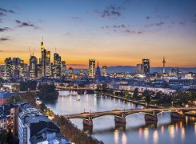
Frankfurt nad Menem - piękne miasto warte zobaczenia.

Slide 2
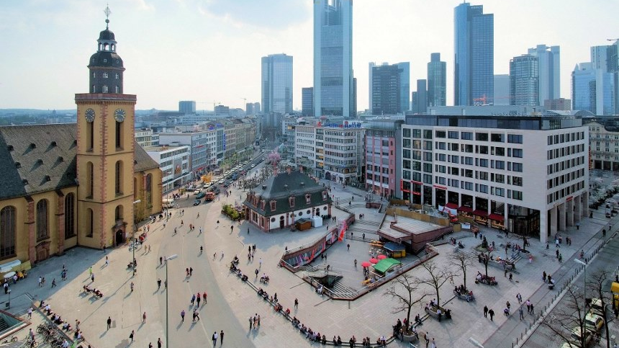
Wyjaśnienie...
Frankfurt nad Menem - duże i tętniące życiem miasto w środkowych Niemczech, położone w Hesji nad rzeką Men.
Chociaż jest miastem o wielowiekowej historii, to żyje współczesnością. Miasto stanowi ośrodek bankowo-finansowo-handlowy o wielkim znaczeniu nie tylko w Niemczech, ale także w Europie i na świecie. Centrum przypomina nowojorski Manhattan, z wieloma drapaczami chmur, ale jest też „turystyczny” Frankfurt z wieloma ciekawymi miejscami, muzeami i pomnikami architektury.

Slide 3
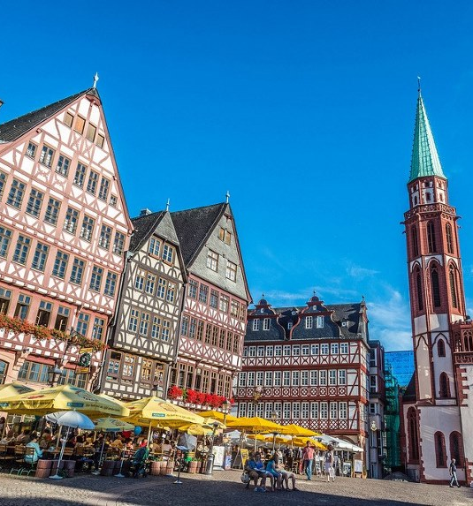
Charakterystyka
Frankfurt leży po obu stronach rzeki Men u stóp gór Taunus.
Miasto jest ważnym węzłem komunikacyjnym, z lotniskiem które jest drugim pod względem liczby pasażerów lotniskiem w Europie i ósmym na świecie. Choć stolicą kraju związkowego Hesji jest Wiesbaden, to Frankfurt jest jego największym miastem. Leży w obszarze 5,8 milionowego regionu metropolitalnego Ren-Men.

Slide 4
10 WARTYCH ZOBACZENIA MIEJSC W FRANKFURCIE NAD MENEM.

Slide 5
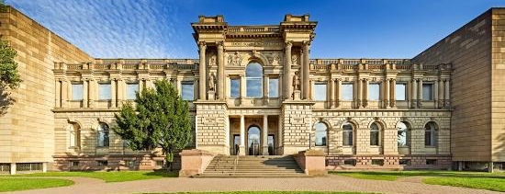
1. Stadel Museum

Slide 6
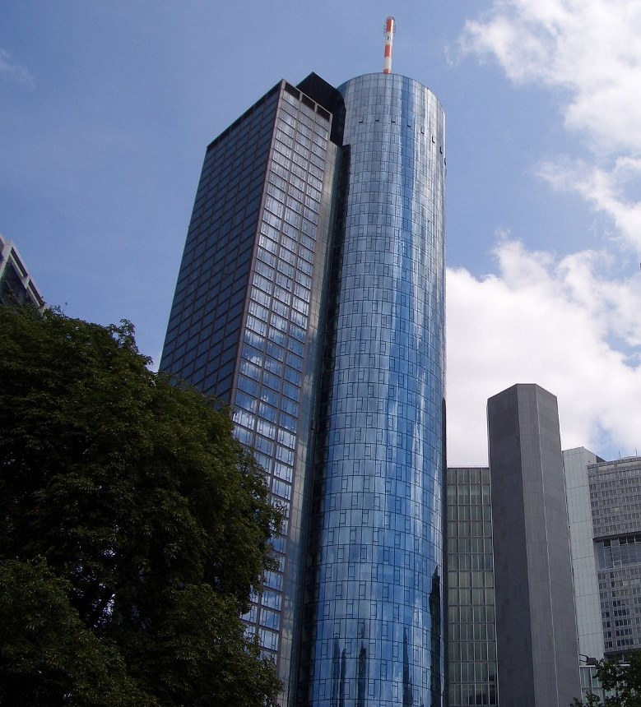
2. Main Tower

Slide 7
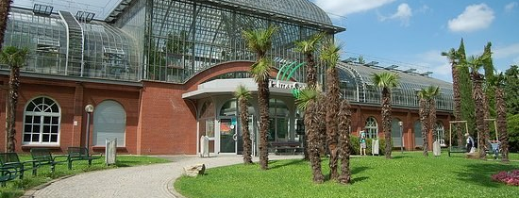
3. Palmengarten

Slide 8
4. Römer

Slide 9
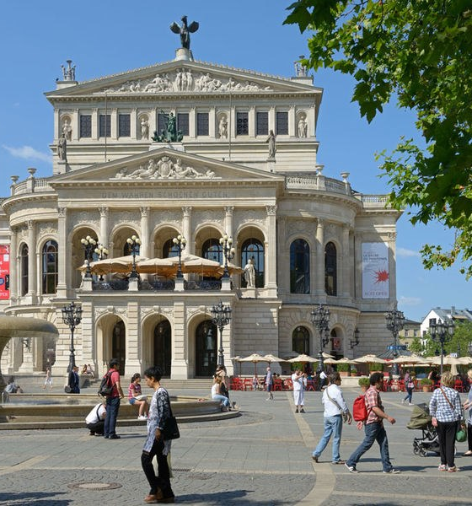
5. Old Opera House (Alte Oper)

Slide 10
6. Commerzbank-Arena

Slide 11
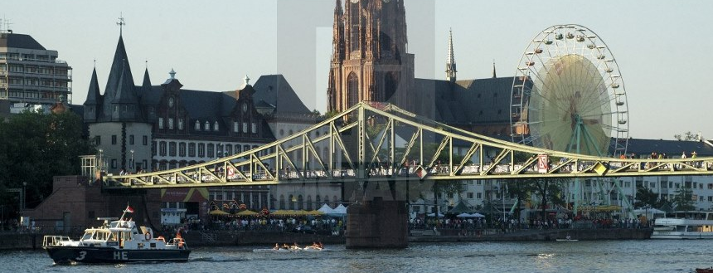
7. Iron Bridge

Slide 12
8. Galeria Kaufhof Frankfurt An der Hauptwache

Slide 13
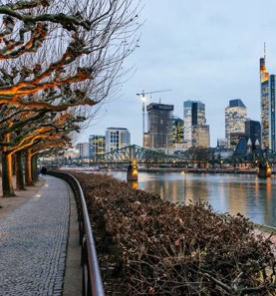
9. River Main

Slide 14
10. Frankfurt am Main Hauptbahnhof

Slide 15
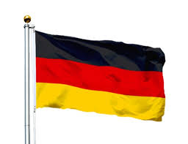
Ende..
Vielen Dank, dass Sie sich die Präsentation angesehen haben, und ich empfehle Ihnen wirklich, nach Frankfurt am Main zu fahren. Ich bin jedes Jahr allein und bereue es nicht.

